Slide 1
renesansa

Slide 2
♫ Marco Cara: Io non compro
https://www.youtube.com/watch?v=-1gN_w2GlOQ

Slide 3
rinascere (lat.) – ponovno rođenje, preporod
umjetnici i znanstvenici počeli su intenzivno proučavati grčku i rimsku umjetnost i filozofiju → poticaj za promjenu dotadašnjeg (SV) sustava ljudskih vrijednosti
renesansa je ponovno rođenje antičkog duha
najprije se javlja u Italiji, pa se širi Europom

Slide 4
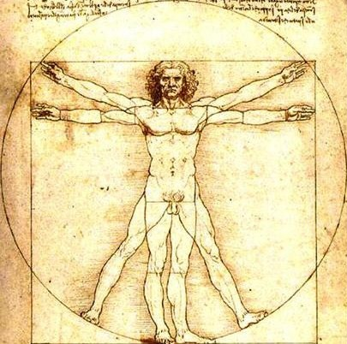
isticanje svjetovnog života, i važnosti pojedinca
umjetnici se više ne smatraju zanatlijama, već nezavisnim pojedincima
ideal: svestrani renesansni čovjek
Leonardo da Vinci: slikar, kipar, arhitekt, znanstvenik i izumitelj

Slide 5
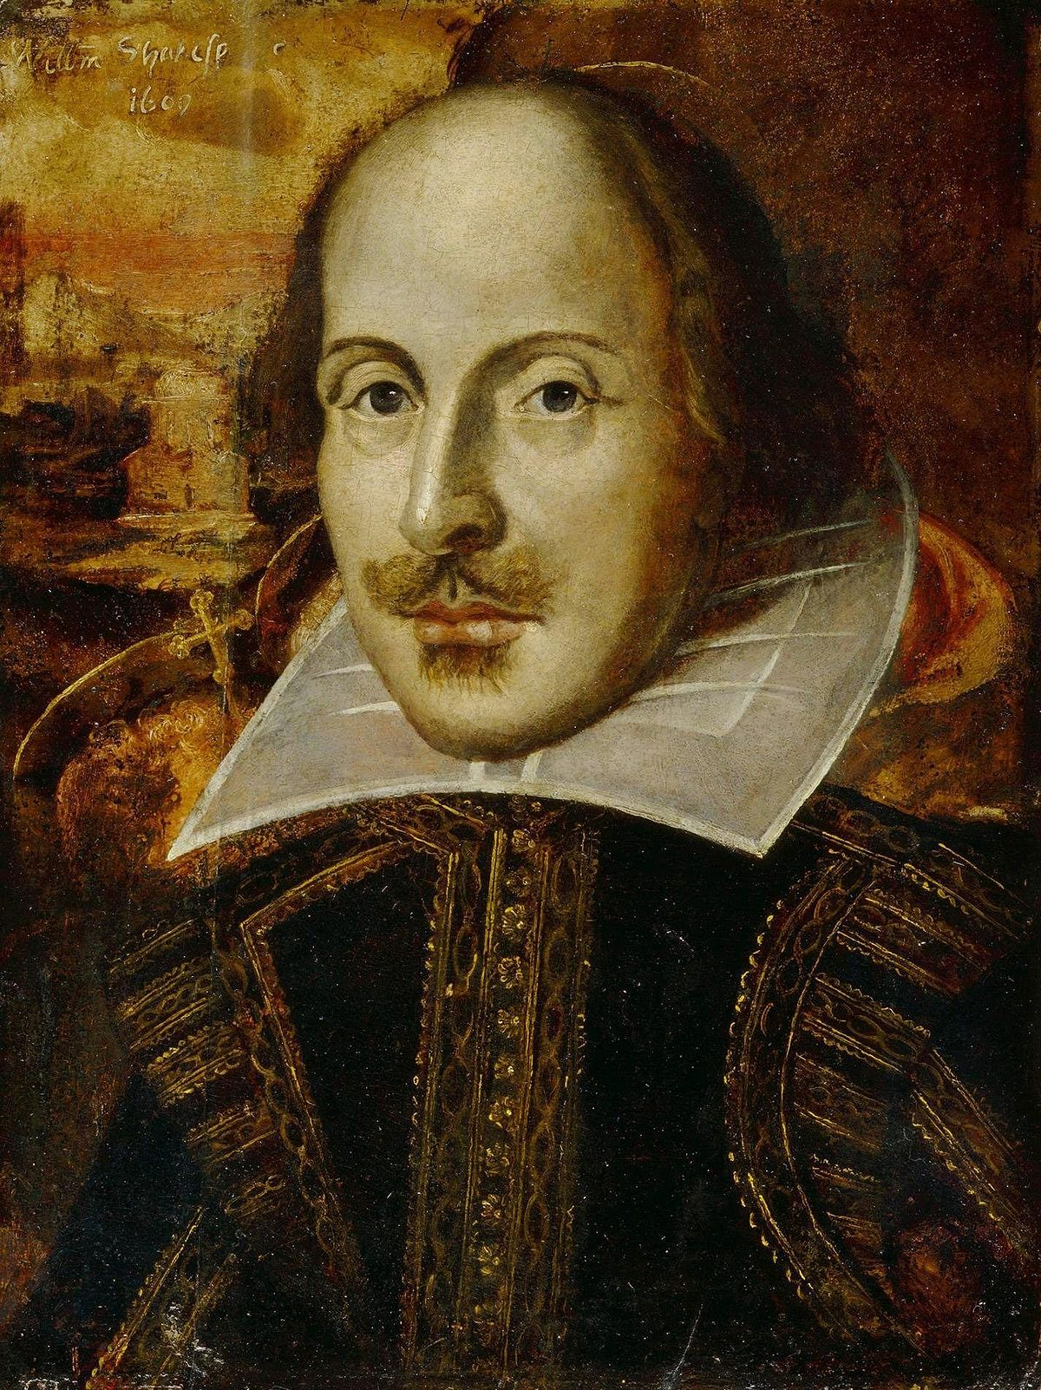
Firenza – žarište renesansne umjetnosti
katedrala Santa Maria del Fiore u Firenzi
Boticelli: Rođenje Venere
William Shakespeare

Slide 8
Nikola Kopernik – sustav sa Suncem u središtu
Kolumbo otkrio Ameriku
Vasco da Gama oplovio Afriku i stigao u Indiju
Ferdinand Magellan oplovio svijet
otkrića u astronomiji, medicini, nacrti letjelica, Gutembergov tiskarski stroj

Slide 9
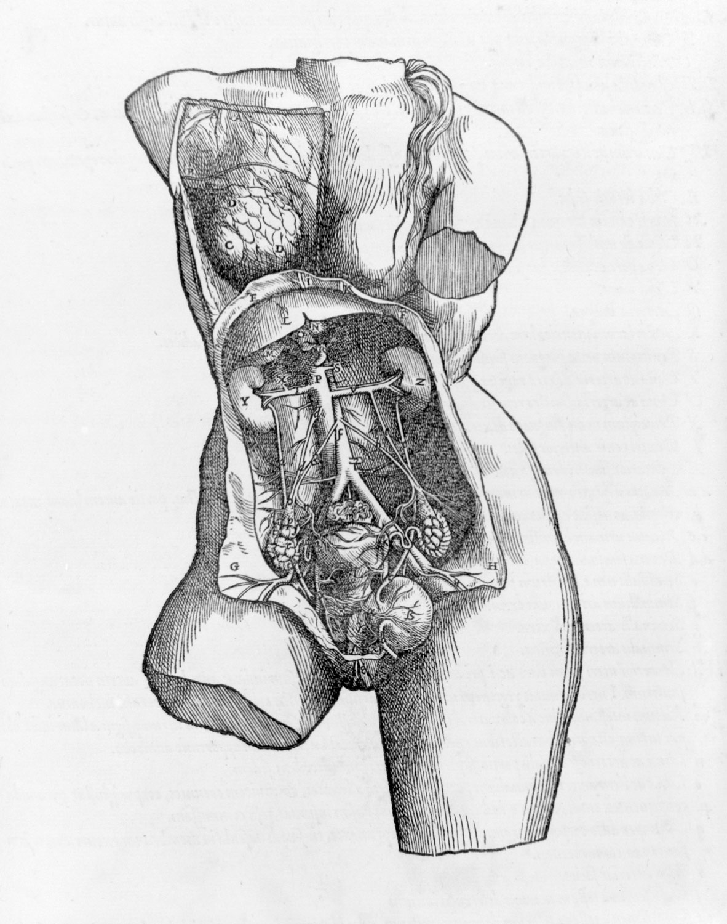
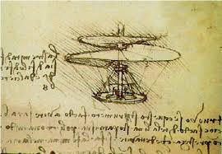

Slide 10
RENESANSA U GLAZBI
od 1430. do 1600. godine
glazbu, prema svojoj FUNKCIJI, dijelimo na crkvenu i svjetovnu
crkveni glazbenici, dvorski glazbenici, gradski glazbenici
cijela je renesansa obilježena djelovanjem NIZOZEMSKIH POLIFONIČARA
to su skladatelji iz sjeverne Francuske, Nizozemske, Belgije i Luksemburga
kasnije, u 16. stoljeću, u umijeću ih sustižu skladatelji ostalih zemalja, predvođeni talijanskim skladateljima

Slide 11
višeglasne skladbe namijenjene zboru a capella su vrlo česte
polifonija = višeglasje, i to na način da je svaki glas u skladbi neovisan o drugom, svaki glas ima svoju zasebnu melodiju, ritam, i može iznositi tekst u različito vrijeme od nekog drugog glasa
postupak imitacije – tema se nakon izlaganja u jednom glasu, ponavlja u drugom glasu, a prvi glas nastavlja dalje
jaka veza između riječi i tona – tj. glazbom se opisivao sadržaj teksta
♫ Orlando di Lasso, Ecco
https://www.youtube.com/watch?v=cMZlw_ulg_Y

